Slide 1

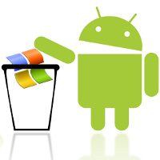
GridView cơ bản
Notes:
Tác giả: Trần Duy Thanh
Phone: 0987773061
Email: duythanhcse@gmail.com
Blog: http://duythanhcse.wordpress.com

Slide 2
Nội dung bài học
Giới thiệu GridView
Cách sử dụng GridView
Xử lý sự kiện trên GridView

Slide 3
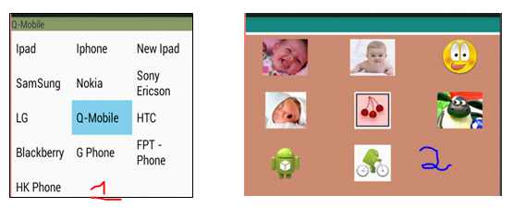
Giới thiệu GridView
– Bài này bạn sẽ làm quen với control Gridview, cũng tương tự như ListView. Gridview cũng dựa vào Datasource và ArrayAdapter. ListView bạn làm như thế nào thì Gridview y xì.
– Điểm khác nhau là GridView có thiết lập số cột. Dữ liệu luôn đưa vào dưới dạng hình ống (mảng, list một chiều), nhưng dựa vào số cột ta thiết lập mà nó tự động ngắt hàng, xem hình minh họa:

Slide 4
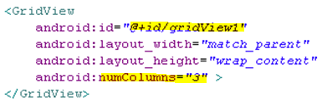
Cách sử dụng GridView
– Bạn có thể thiết lập số cột cho GridView theo hình dưới đây:
– Nếu bạn thiết lập android:numColumns=”3″, Tức là Gridview sẽ ngắt dòng khi đủ 3 phần tử, nó chỉ khác chỗ này, còn việc đưa dữ liệu lên như thế nào thì nó y xì như làm với ListView.

Slide 5
Cách sử dụng GridView
String arr[]={"Ipad","Iphone","New Ipad",
"SamSung","Nokia","Sony Ericson",
"LG","Q-Mobile","HTC","Blackberry",
"G Phone","FPT - Phone","HK Phone"
};

Slide 6
Cách sử dụng GridView
final GridView gv=(GridView) findViewById(R.id.gridView1);
ArrayAdapter<String>da=new ArrayAdapter<String>
( this,
android.R.layout.simple_list_item_1,
arr
);
gv.setAdapter(da);
gv.setOnItemClickListener(new AdapterView .OnItemClickListener() {
public void onItemClick(AdapterView<?> arg0, View arg1, int arg2, long arg3) {
//Hiển thị phần tử được chọn trong GridView lên TextView
selection.setText(arr[arg2]);
}
});
}

Slide 7


Hey! Coding is easy!
END

